Slide 1
科研面试汇报 · 保研面试
大语言模型
生成式文本隐写的
可靠编码与
跨精度回放研究
插图预留位（待生图后替换）
fig_cover_stego_channel.png
复现 · 比较 · 扩展 SparSamp 与 RRC 两条路线
姓名：____________
学校 / 专业：____________
时长：8 分钟
0
1
0
1
1
0
1
0
状态：working paper / 项目阶段成果
生成式文本隐写 | 科研面试汇报
t1
t2
t3
t4
t5
t6
依据：README.md、RESEARCH_BRIEF.md。右侧为插图预留位与原生示意（非实验数据）。
1 / 10
Notes:
封面
各位老师好，我汇报的项目是“大语言模型生成式文本隐写的可靠编码与跨精度回放研究”。一句话概括：我复现、比较并扩展了 SparSamp 与 RRC 两条生成式文本隐写路线，重点解决两个问题——接收端能否可靠恢复消息，以及模型在不同数值精度下能否稳定重放同一条 token 序列。目前是 working paper 与项目阶段成果。

Slide 2
01 背景
为什么研究大语言模型文本隐写？
背景
问题
路线
方法
验证
总结
结论：可靠恢复与数值回放一致性，是生成式文本隐写落地的前提。
普通生成
隐写编码
接收端回放
插图预留位（待生图后替换）
每步输出 next-token 概率分布，据此采样。
共享密钥把秘密比特映射到概率空间。
相同密钥/模型/配置反向恢复消息。
fig_stego_channel.png
（可复用封面图）
一个 token 的分叉会被放大
实证引子（R044）
FP16 与 BF16 的微小 logit 差异可能改变采样决策，并沿自回归轨迹持续传播。
FP16→BF16 不做修正：60 条轨迹仅 10 条精确重放（16.7%）。
研究重点：自然性 · 容量 · 可恢复性 · 可检测性 · 数值稳定性（后两者为本项目重点）
生成式文本隐写 | 科研面试汇报
依据：README.md；docs/reproducibility/R044_ANALYSIS.md。插图区为预留位（待生图）。
2 / 10
Notes:
研究背景与动机
大语言模型每一步都会给候选 token 分配概率，生成式文本隐写就利用这张概率表，在正常生成中嵌入秘密比特；持有相同密钥、模型和配置的接收端，可以沿同一轨迹恢复它。它值得研究，是因为“看起来正常”还不够：随机生成对数值精度非常敏感，一个 token 的分叉会沿自回归轨迹持续放大。我们的主实验中，不做修正时 FP16 到 BF16 只有 10/60 条轨迹能精确重放，这直接引出研究问题。

Slide 3
02 问题
研究问题与证据边界
背景
问题
路线
方法
验证
总结
研究问题：公开整数概率合同 + 稀疏目标特定修正，能否实现精确回放？
自然性
容量
文本应像正常生成
每个 token 承载多少信息
项目聚焦
可靠恢复
+ 回放一致性
可恢复性
可检测性
接收端能否无误解码
观察者能否区分 stego 与 cover
关键边界：逐步匹配 token 分布 ≠ 变长全文分布匹配（精确反例 TV = 1/2）。
不宣称：零 KL、完全不可检测、通用安全或跨硬件确定性。
生成式文本隐写 | 科研面试汇报
依据：docs/verified_rrc_theory.md §3/§4、RESEARCH_BRIEF.md。
3 / 10
Notes:
研究问题与证据边界
评价隐写系统不能只看一个指标：自然性、容量、可恢复性、可检测性互相牵制；容量高可能伤害文本质量，而即便每一步 token 分布都匹配，也不自动等于变长全文分布匹配——我们构造过精确反例，两种过程的总变差距离可达二分之一。因此本项目把研究问题限定为：公开的整数概率合同配合稀疏的目标特定修正，能否实现精确回放。这里先划清边界：本项目不宣称零 KL、完全不可检测、通用安全或跨硬件确定性。

Slide 4
03 路线
两条生成式文本隐写路线：复现、比较、扩展
背景
问题
路线
方法
验证
总结
两条路线并列；官方 artifact 兼容复现通过核心门禁。
路线 A：SparSamp（USENIX Security 2025）
路线 B：Range Coding / RRC（ACL 2026）
在候选 token 概率分布上做受控稀疏采样，block 收缩到单点后恢复 bit。
项目角色：复现与比较对象。
把秘密消息映射到概率区间，逐 token 旋转并收缩；接收端反向重放。
项目角色：可靠性审计与扩展对象。
R001
R002
R002
R002
105 tokens / 576 bits
5.486 bit/token 精确解码
1,193 / 1,200 完成
846/846 无歧义
精确解码
16/16 容量误差 ≤5%
最大 4.12%
动作：复现、比较、扩展；不写“融合成新算法”。
生成式文本隐写 | 科研面试汇报
依据：docs/rrc.md、docs/reproducibility/R002_OFFICIAL_MATRIX.md、RESEARCH_BRIEF.md。
4 / 10
Notes:
技术路线总览
项目复现、比较两条路线。路线 A 是 SparSamp，来自 USENIX Security 2025：我们用未修改的官方 artifact 做兼容复现，105 个 token、576 bit、5.486 bit/token 精确解码；12 个配置共 1,200 条实验，1,193 条完成，无歧义子集 846/846 精确解码，16 项容量对比误差都在 5% 以内。路线 B 是 ACL 2026 的 RRC，本项目以它为可靠性审计对象。两条路线并列，我不把它们说成融合算法。

Slide 5
04 SparSamp
SparSamp：概率分布上的“带密钥稀疏采样”
背景
问题
路线
方法
验证
总结
关键不是“强行指定词”，而是在模型原有概率分布上做可回放的受控采样。
1 概率分布
模型给候选 token 分配概率，构成采样空间。
插图预留位（待生图后替换）
fig_sparsamp_sampling.png
2 密钥偏移
共享密钥/PRF 生成受控偏移，双方可重放。
3 消息落点
消息块决定稀疏区间内的落点。
4 收缩恢复
block 收缩到单点后确定全部 bit。
负面结果保留：FH-SparSamp v1 在 128-token 预算下成功率为 2/6，不作为推荐默认。
生成式文本隐写 | 科研面试汇报
依据：docs/fh_sparsamp.md、refine-logs/R005_FH_V1_RESULTS.md。插图区为预留位（待生图）。
5 / 10
Notes:
SparSamp 原理与复现
SparSamp 可以这样理解：模型给出一张候选词概率表，双方用共享密钥生成一致的受控偏移，消息块决定稀疏区间内的落点；当区间收缩到单点，这一块比特就确定了，接收端按反向规则恢复。它不是在概率表上强行指定一个词，而是做可回放的受控采样。项目里这条路线承担复现与对比角色——我们也尝试过自适应 block 的 FH 变体，但在有限预算下成功率反而下降，作为负面结果保留，不作为推荐方案。

Slide 6
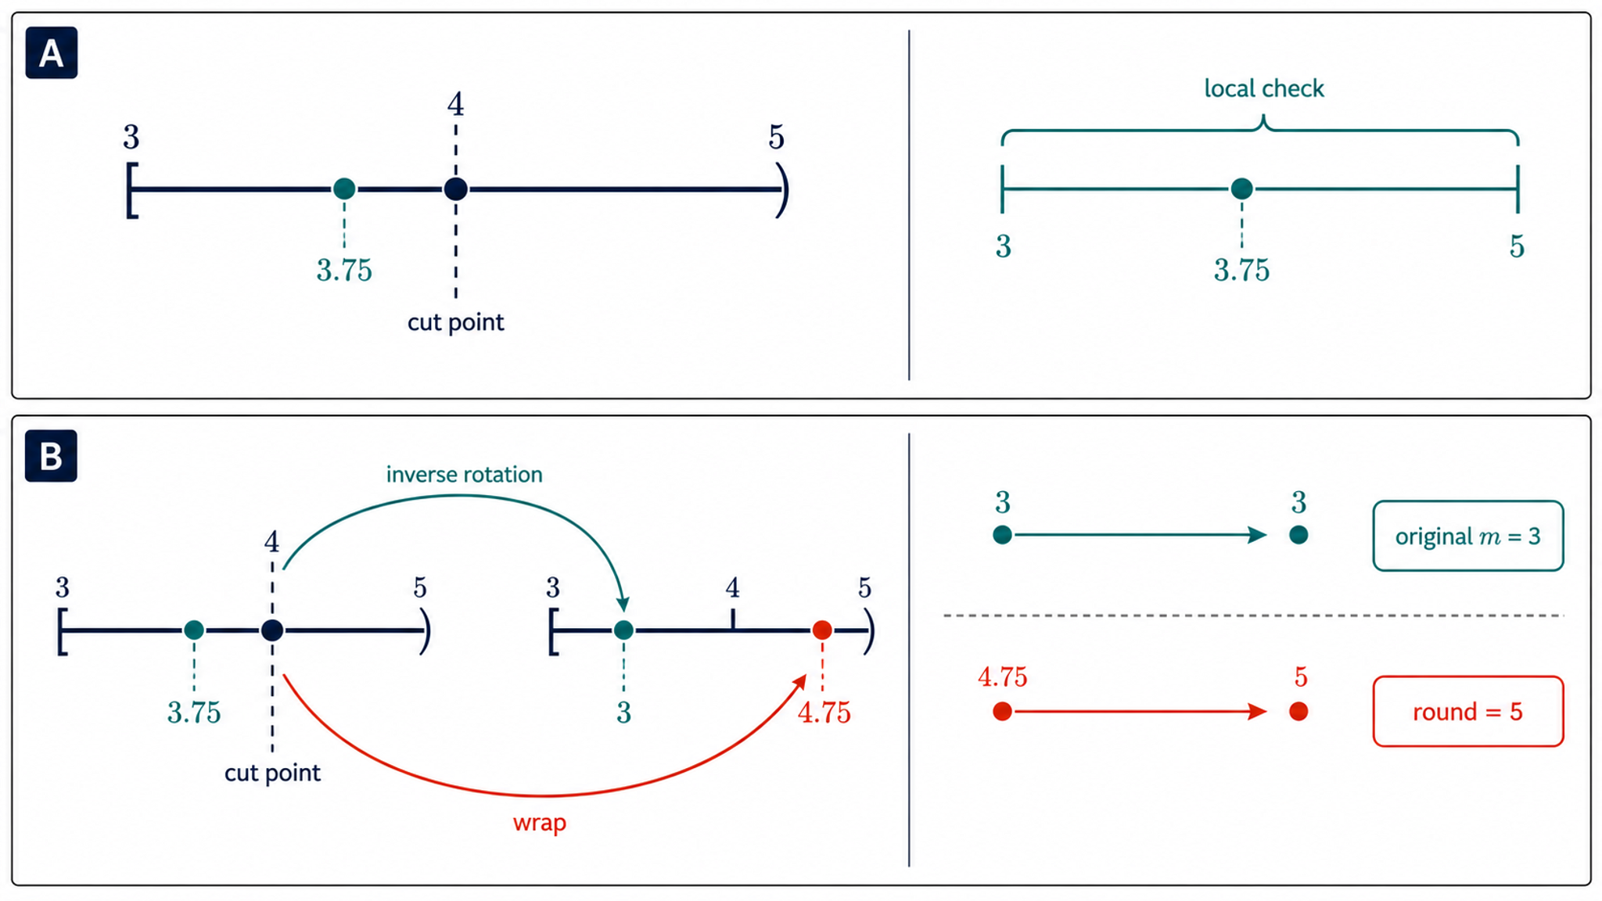
05 RRC
RRC 原理与关键审计发现：局部停止条件的跨边界问题
背景
问题
路线
方法
验证
总结
发现：局部条件 −1/2 < mid−d ≤ 1/2 不是精确恢复的充分条件（限定：本项目采用的 Algorithm 3/4 形式化）。
初始秘密点
旋转 + 概率切分
选中子区间
m ∈ [0, 2^l)
o_t 旋转，按 token 概率分割
保留含秘密点的区间，逐 token 收缩
精确反例逐步推导（M=8，m=3）
初始
t=0
t=1
反向
结果
I⁻¹=[0,8)
m=3
选中 I⁰=[3,5)
o₁=1/2
I¹=[3,9/2)
mid=15/4
逆旋转得 19/4
round(19/4)=5
5 ≠ 3
失败区域：o₀∈[0,1/64]，o₁∈[15/32,17/32] → 测度 1/1024（正概率，非孤立点）
根因：反向模旋转跨越切点——圆周距离保持 ≠ 线性距离保持
必须真正执行接收端逆过程验证，而不是只检查局部距离。
生成式文本隐写 | 科研面试汇报
依据：docs/rrc.md、docs/verified_rrc_theory.md §4、refine-logs/R019_VERIFIED_RRC_THEORY_AUDIT.md。
6 / 10
Notes:
RRC 原理与关键审计发现
RRC 把 l 比特消息看成初始区间 [0, 2^l) 内的一个秘密点：每步用共享偏移旋转，再按 token 概率分割区间，选择包含秘密点的子区间。审计停止逻辑时我们发现一个跨边界问题：论文局部条件只看“中点是否足够接近秘密点”，但反向恢复是模区间映射，存在切点；跨过切点后，线性距离不能保持。我们给出精确两步反例，条件满足却恢复出 5 而不是 3，且失败区域有 1/1024 的正测度。表述限定为：在本项目采用的 Algorithm 3/4 形式化下，该条件不是精确恢复的充分条件。

Slide 7
06 方法一
Verified-RRC 与 Fixed-Length：确认能恢复才停止
背景
问题
路线
方法
验证
总结
固定公开长度 + HMAC 认证帧，缓解停止长度泄露。
候选停止
逆重放验证
HMAC 认证
固定长度
局部条件满足
完整模拟接收端
验证消息前缀
采样至公开 N
原局部规则
Verified-RRC
R020 固定长度
插图预留位（待生图后替换）
Mock 精确恢复率 87%–96%
500/500 精确恢复
平均 +0.04–0.15 token
Mock 400/400
0 错 key 接受
fig_hmac_frame.png
认证帧：F = m ‖ HMAC(K_auth, domain ‖ l ‖ context ‖ m)[:a]，默认 a=128
边界：非任意模型必然有限终止；R021 4 对 matched cover 未见稳定熵偏移（1.110 vs 1.124 bit/token），不构成不可检测结论。
生成式文本隐写 | 科研面试汇报
依据：refine-logs/R012、R020、R021；docs/fixed_length_rrc.md。插图区为预留位（待生图）。
7 / 10
Notes:
方法改进一：Verified-RRC 与 Fixed-Length
基于这个发现，我实现了 Verified-RRC：局部条件满足时不立刻停止，而是完整模拟接收端逆重放，确认能恢复原消息才输出。R012 的 500 个 Mock 样本全部精确恢复，原局部规则只有 87% 到 96%，验证平均只多花 0.04 到 0.15 个 token。为了防止完成时刻泄露在文本长度里，固定长度版本把消息和 HMAC 认证标签一起嵌入，再采样到公开长度 N；Mock 下 400/400 恢复、错密钥零误接受。需要强调，这不是任意模型必然有限终止的证明，小样本也不构成不可检测结论。

Slide 8
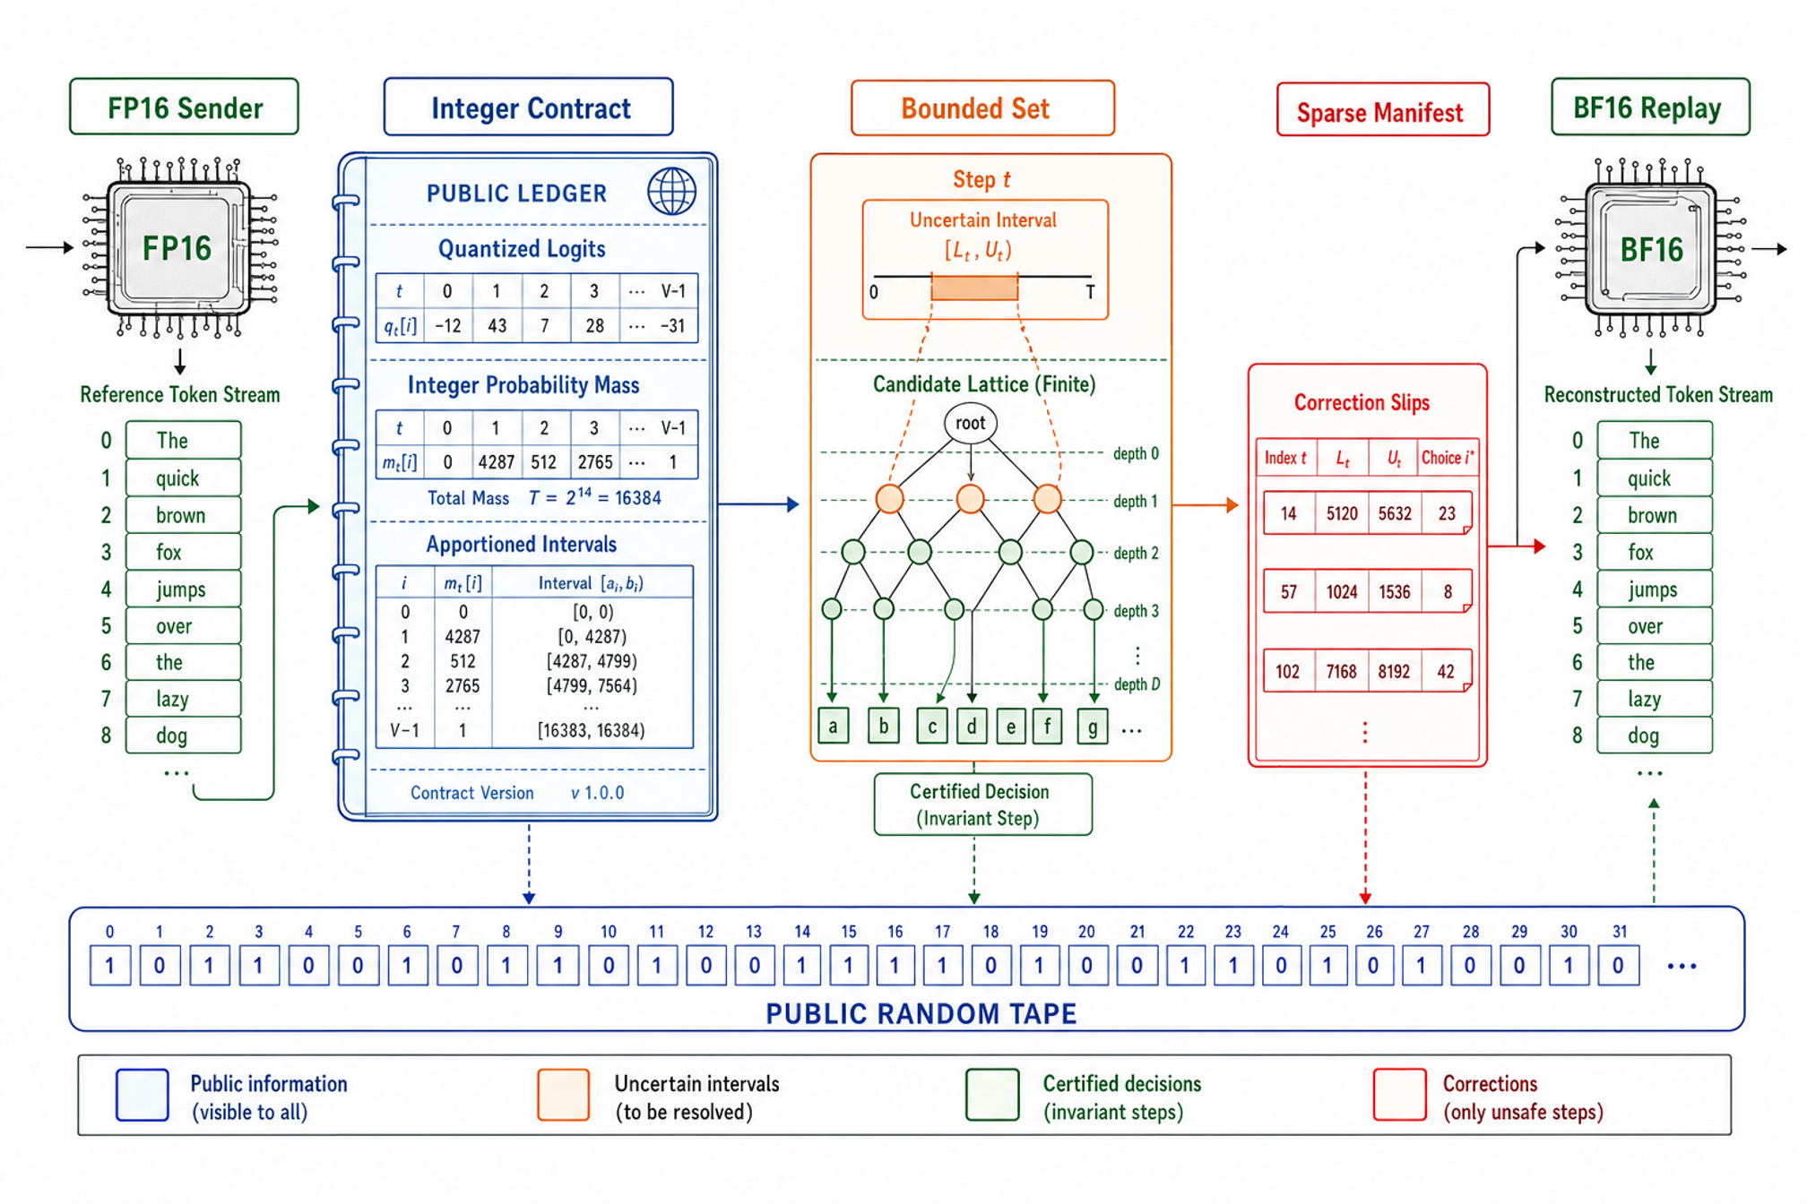
07 方法二
BDS：跨 FP16 / BF16 只记录真正不稳定的决策
背景
问题
路线
方法
验证
总结
公开整数概率合同 + 有限枚举可行决策集；稳定步省略，不稳定步记录。
问题（R044）
FP16→BF16 未校正仅 10/60 精确；平均修正率 2.16% [1.80, 2.53]。
机制（BDS）
量化 bin / top-16 envelope / top-2 整数合同；在 bin 扰动半径内枚举可行决策。
实证（R059）
独立 seed 40/40 精确回放、0 false-safe；证书负载/完整轨迹 ≈54.6%。
工作论文 Figure 1（BDS 架构，既有图）
新概念图预留位：fig_bds_replay.png（待生图，届时替换左图）
生成式文本隐写 | 科研面试汇报
依据：docs/reproducibility/R055、R056、R058、R059；RESEARCH_BRIEF.md。边界：Qwen2.5-1.5B-Instruct、RTX 3060 Laptop、指定软件栈；不等于跨硬件绝对可复现。
8 / 10
Notes:
方法改进二：BDS 跨精度回放
数学正确性还不够，因为发送端和接收端可能运行在 FP16 与 BF16 上，微小数值差异会让决策分叉。BDS 的做法是：先立一个公开的整数概率合同，再在声明的不确定范围内枚举所有可行的决策；某一步无论怎么扰动都选同一个 token，就省略记录，否则记录稀疏修正。R059 用两个独立 seed 做确认，合计 40/40 精确回放、0 次 false-safe，证书负载约为完整轨迹的 54.6%。但结论范围是 Qwen2.5-1.5B、RTX 3060 Laptop 和指定软件栈，不等于跨硬件保证。

Slide 9
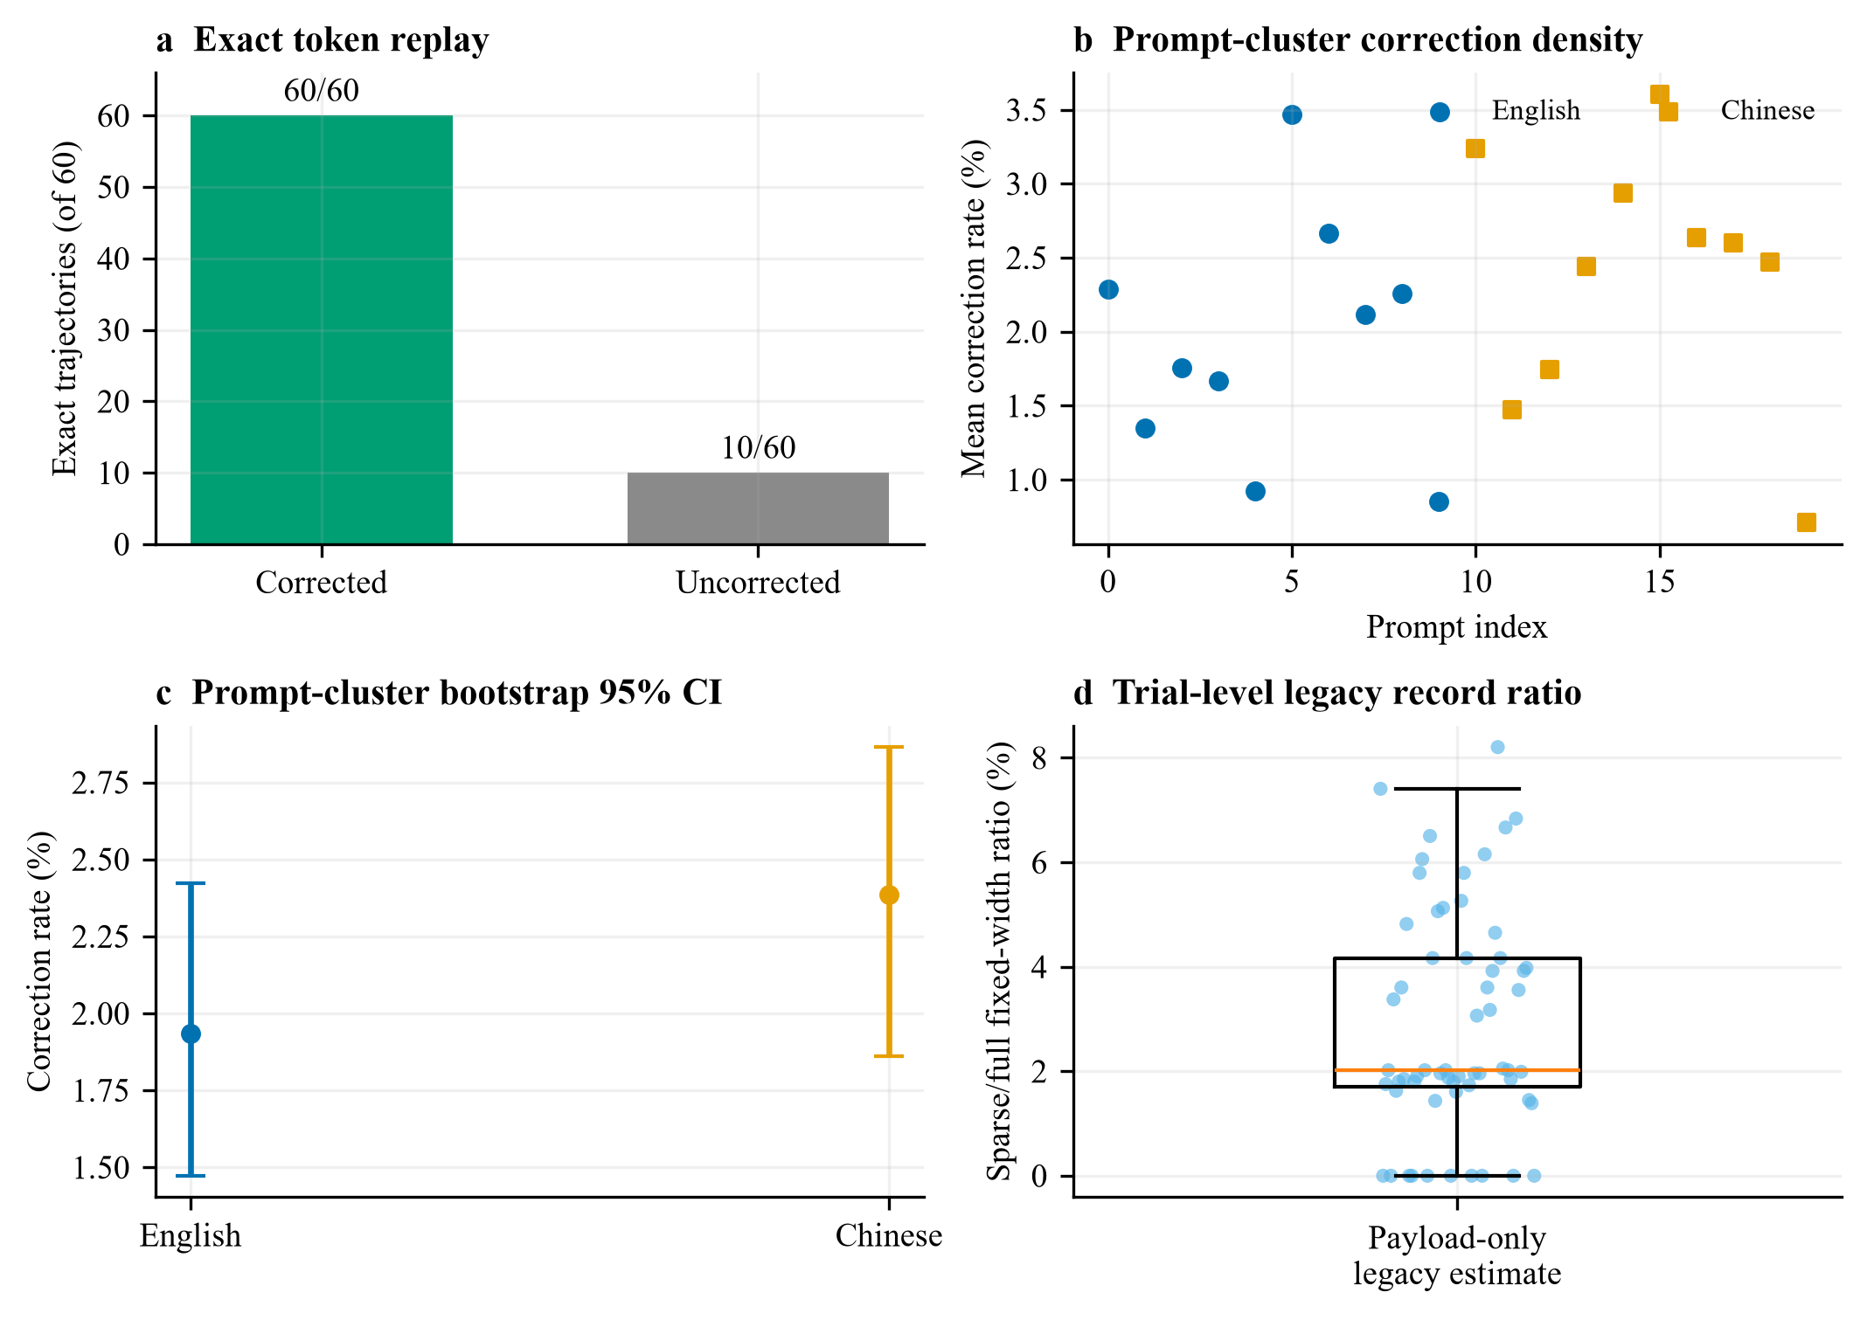
08 结果
实验结果汇总（真实数据）
背景
问题
路线
方法
验证
总结
主实验：校正后 60/60 精确重放，平均修正率 2.16% [1.80, 2.53]。
60/60
10/60
校正后精确重放（R044）
未校正对照组
2.16%
24.76%
平均修正率 [1.80, 2.53]
SPRC 包/完整轨迹
（1,148 B vs 4,636 B）
R044：校正后 60/60 vs 未校正 10/60（真实数据）
补充：反向精度方向 BF16→FP16 20/20（R046）；口径：payload-only 6.65% / referenced 24.76% / self-contained 63.89% 是不同估计量。
生成式文本隐写 | 科研面试汇报
依据：figures/source_data/figure_02_source.csv；docs/reproducibility/R044_ANALYSIS.md、R046_ABLATION_ANALYSIS.md、R051_REPLAY_BASELINES.md。
9 / 10
Notes:
实验结果汇总
把关键结果放在一起看。第一，校正后 60/60、未校正 10/60，平均修正率 2.16%，置信区间 1.80 到 2.53。第二，反向精度方向 BF16 到 FP16 也达到 20/20。第三，在统一的包口径下，稀疏证书 1,148 字节，只有完整轨迹的 24.76%，比 4-token 块修复的 1,408 字节更小。需要说明，payload-only、引用式、自包含 JSON 三种口径是不同估计量，不能混用。

Slide 10
09 总结
局限、未来与总结
背景
问题
路线
方法
验证
总结
结论：先保证“能正确回来”，再讨论“能否稳定重放”；所有结论均为阶段性、条件化的证据。
总结 1
总结 2
总结 3
RRC 停止正确性审计 + Verified-RRC（Mock 500/500）
跨精度稀疏修正回放：校正后 60/60 vs 未校正 10/60
BDS 独立确认：40/40 精确回放、0 false-safe（R059）
局限（如实声明）
未来工作
单模型单 GPU；无真人盲评（R048 未收集）；无跨硬件验证；无任意模型必然终止证明。
扩大模型/硬件矩阵；固定长度失败率区间；整数频数合同；盲评与检测实验。
状态：working paper / 项目阶段成果；不宣称已发表、通用安全、完全不可检测、跨硬件保证或零 KL。
生成式文本隐写 | 科研面试汇报
依据：RESEARCH_BRIEF.md、paper/CLAIM_EVIDENCE_MAP.md、paper/AUTHOR_NOTES_ZH.md。
10 / 10
Notes:
局限、未来与总结
最后总结三点：第一，我审计了 RRC 局部停止条件的跨边界风险，并实现 Verified-RRC 与固定长度认证；第二，跨精度回放从未校正的 10/60 提升到校正后 60/60；第三，BDS 在独立 seed 上 40/40、零 false-safe。局限很明确：单模型、单 GPU，没有真人盲评，没有跨硬件验证，也没有任意模型必然终止的证明。下一步我会扩大模型与硬件矩阵，补足固定长度失败率区间、整数频数合同和盲评检测实验。现有成果都是阶段性、条件化的证据，不宣称已发表或通用安全。我的汇报到此结束，谢谢各位老师。

